Slide 1
§8.3 平面及其方程
平面的点法式方程
平面的一般方程
两平面的夹角

Slide 2













一、平面的点法式方程
如果一非零向量垂直于一平面，这向量就叫做该平面的法线向量
(垂直于平面内的任一向量)．
已知平面π的法向量
是平面π上的一定点，
则平面上的任一点
满足几何条件

Slide 3


代入向量的坐标
平面的点法式方程
其中法向量
已知点
平面上的点都满足上方程，不在平面上的点都不满足上方程，上方程称为平面的方程，平面称为方程的图形．

Slide 4
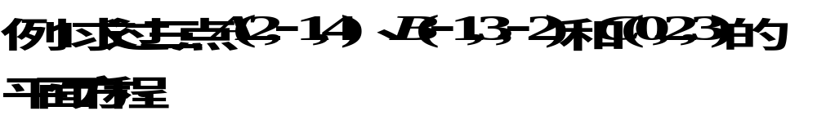





解
取
所求平面方程为
化简得

Slide 5
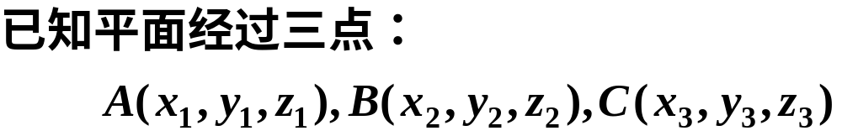
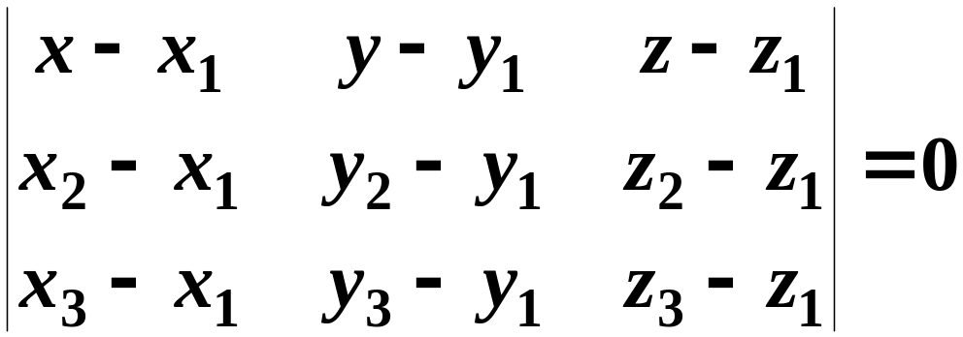
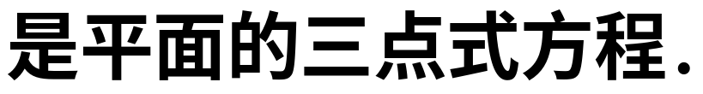
则

Slide 6
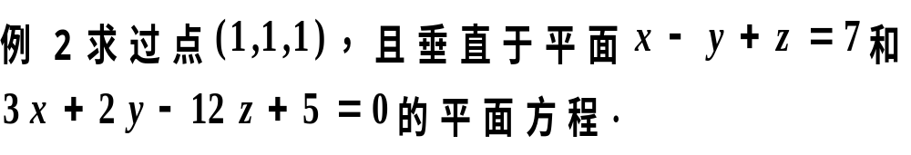





解
取法向量
所求平面方程为
化简得

Slide 7



二、平面的一般方程
由平面的点法式方程
平面的一般方程
法向量
结论：平面方程是三元一次方程，
任意三元一次方程的图形是一平面。

Slide 8

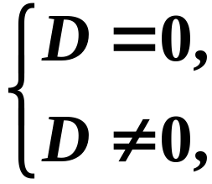





平面一般方程的几种特殊情况：
平面通过坐标原点；
平面通过 轴；
平面平行于 轴；
类似地可讨论 情形.
平面平行于 坐标面；
类似地可讨论 情形.

Slide 9
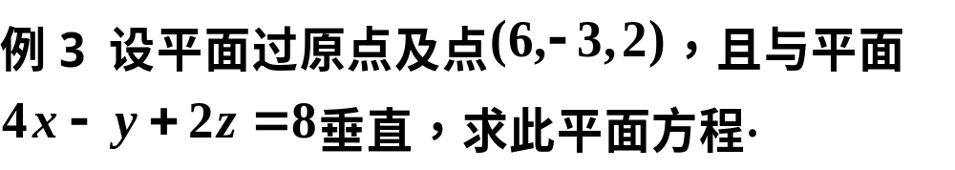






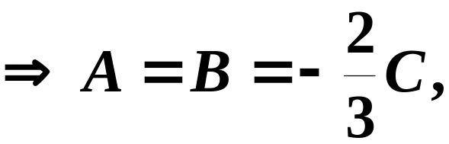

解
设平面为
由平面过原点知
所求平面方程为

Slide 10
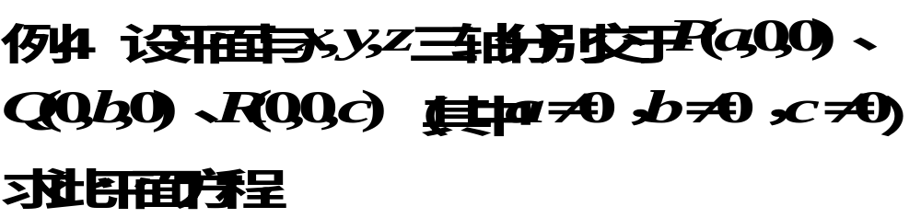
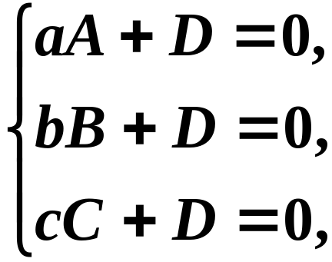
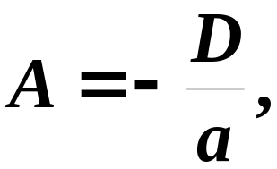
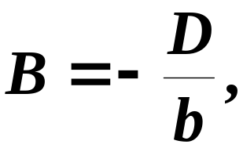
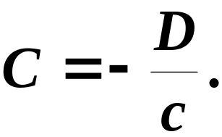
解
设平面为
将三点坐标代入得

Slide 11
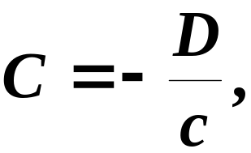
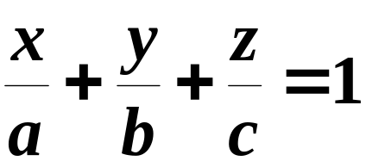
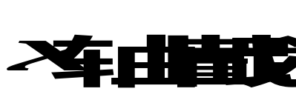
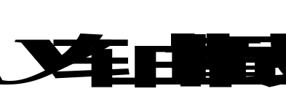

将
代入所设方程得
平面的截距式方程

Slide 12
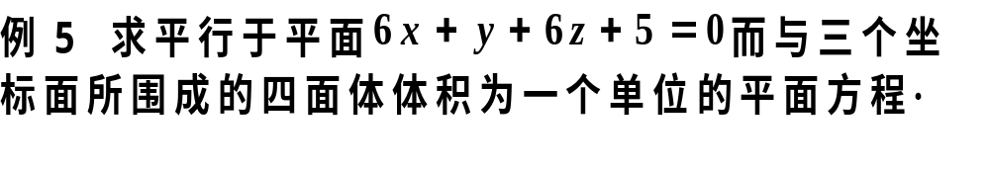
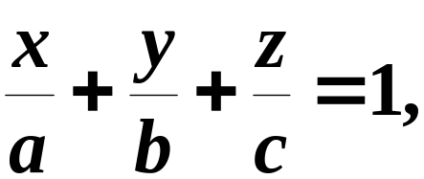
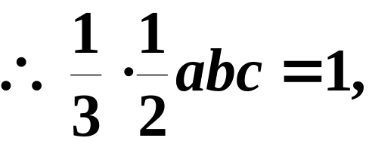

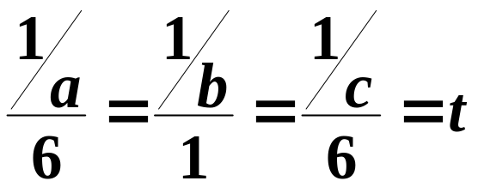
解
设平面为
由所求平面与已知平面平行得
（向量平行的充要条件）

Slide 13
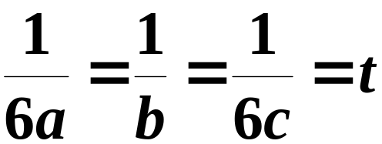
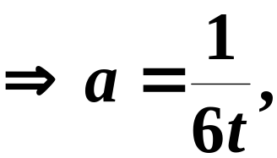
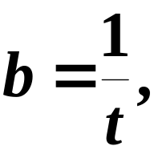
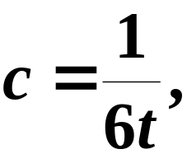
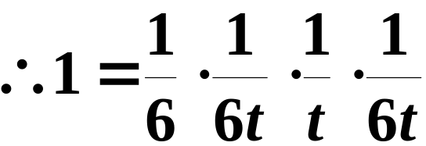
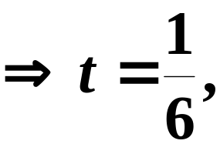


化简得
代入体积式
所求平面方程为

Slide 14







三、两平面的夹角
定义
两平面法向量之间的夹角称为两平面的夹角.
（通常取锐角）

Slide 15
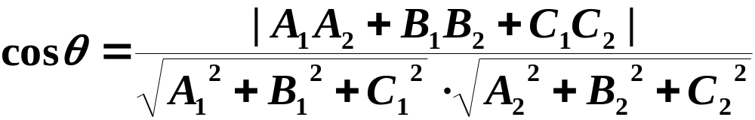

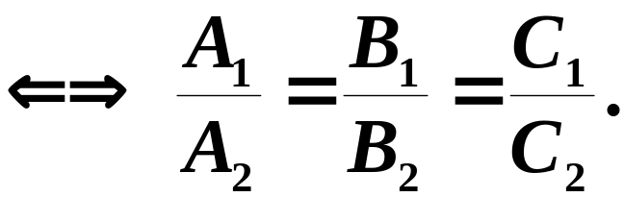

按照两向量夹角余弦公式有
两平面夹角余弦公式
两平面位置特征：
//

Slide 16
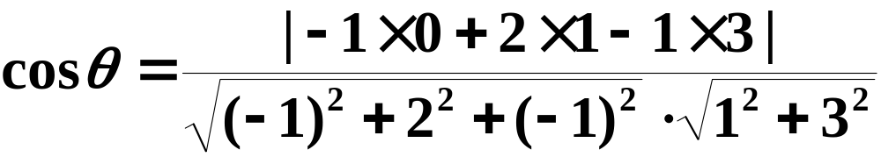

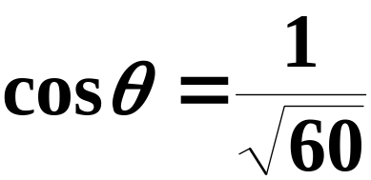
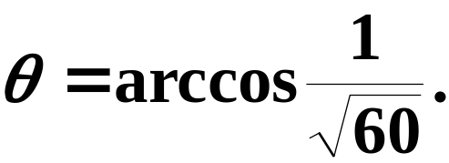
例6 研究以下各组里两平面的位置关系：
解
两平面相交，夹角

Slide 17



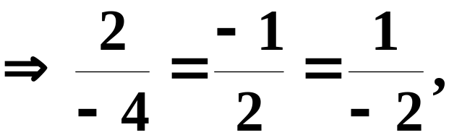
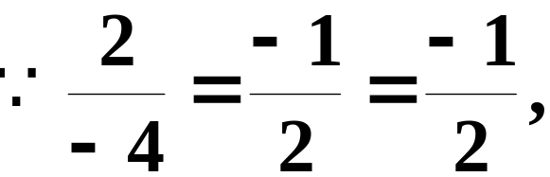


两平面平行
两平面平行但不重合．
两平面平行
两平面重合.

Slide 18
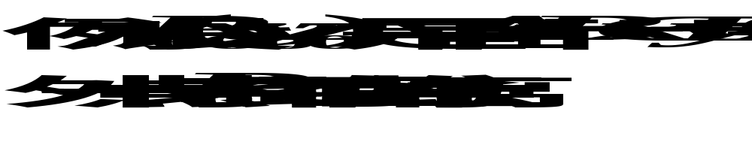



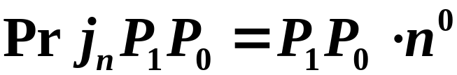


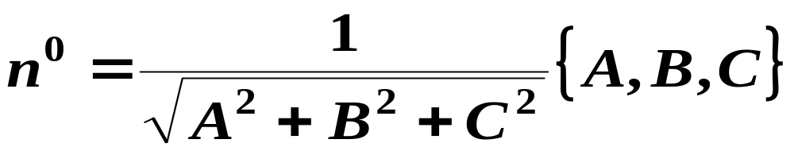
解

Slide 19
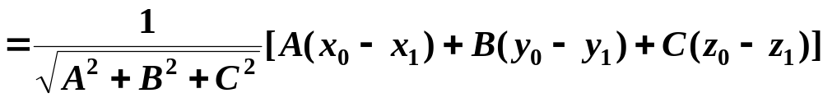
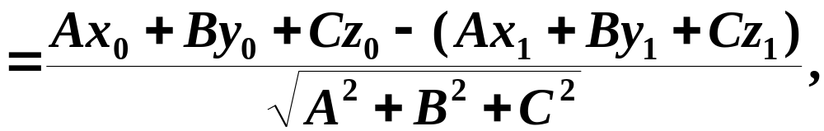


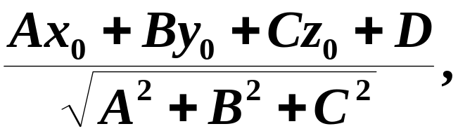

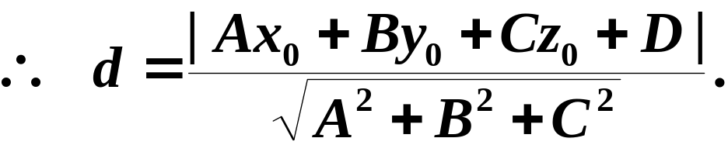
点到平面距离公式

Slide 20
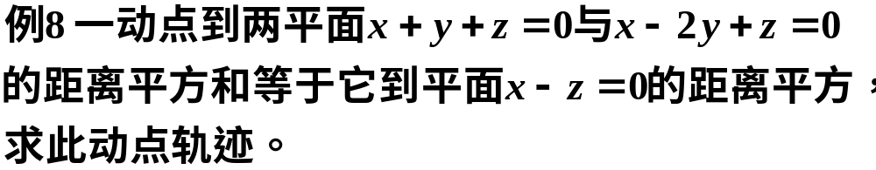
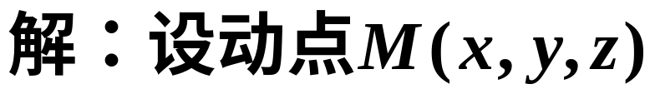
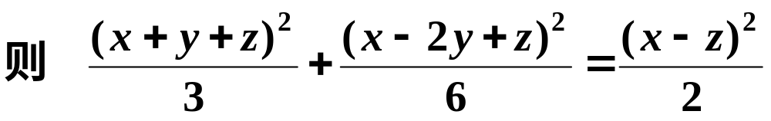
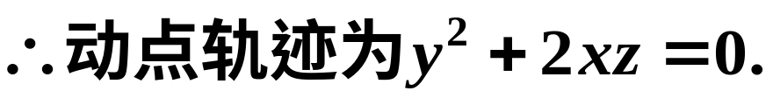

Slide 21
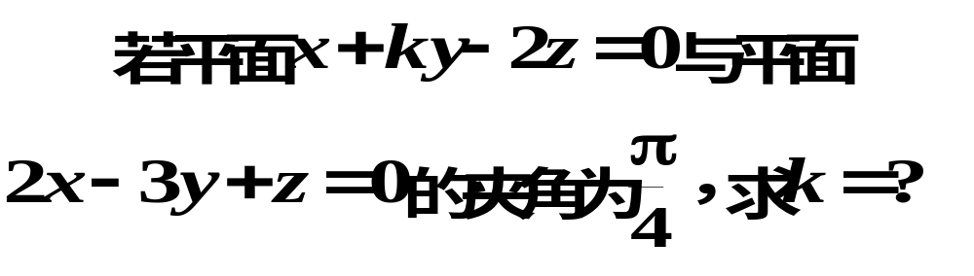
思考题

Slide 22
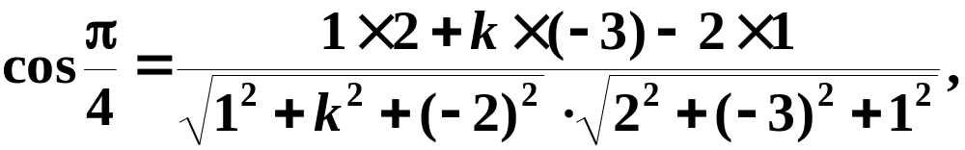
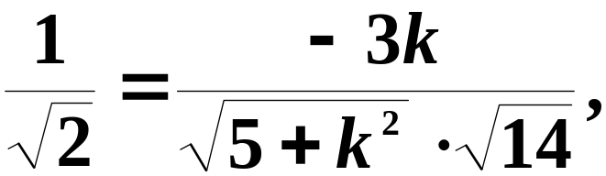
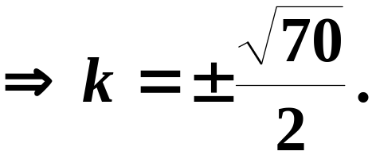
思考题解答

